Slide 1
이진 검색 트리

Slide 2
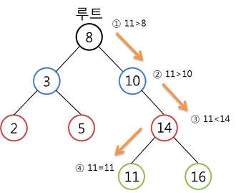
이진 검색 트리란?

Slide 3
이진 검색 트리의 장점은?
검색이 빠르다
Search
Tree O(lgn) > LinkedList O(n)
추가, 삭제가 빠르다
Add,Delete
Tree O(lgn) > Array O(n)

Slide 4
이진 트리
순회
이진 검색 트리를 중위 순회 화면 크기 순서로 정렬된 원소 목록을 얻을 수 있다!!
자료의 검색
검색이 빠르다!!
조작
집합에 원소를 추가하거나 삭제할 때 빠르다!!

Slide 5
이진 트리
합치기 해봅시다
X 보다 작은 원소의 수 찾기 / k 번째 원소 찾기

Slide 6
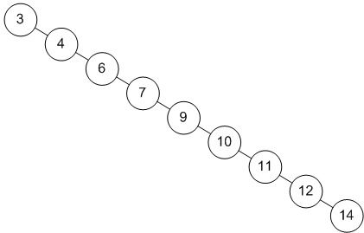
이진 트리
skedwed

Slide 7
너드인가, 너드가 아닌가? 2
lower_bound ?
upper_bound ?

Slide 8
// map::lower_bound/upper_bound #include <iostream> #include <map> int main () { std::map<char,int> mymap; std::map<char,int>::iterator itlow,itup; mymap['a']=20; mymap['b']=40; mymap['c']=60; mymap['d']=80; mymap['e']=100; itlow=mymap.lower_bound ('b'); itup=mymap.upper_bound ('d'); mymap.erase(itlow,itup); // erases [itlow,itup) // print content: for (std::map<char,int>::iterator it=mymap.begin(); it!=mymap.end(); ++it) std::cout << it->first << " => " << it->second << '\n'; return 0; } | cs

Slide 9
Treap
Tree + Heap
이진 검색 트리 : 모든 노드에 대해 왼쪽은 작은 원소, 오른쪽은 큰 원소.
Heap : 모든 노드의 우선순위는 각자의 자식 노드보다 크거나 같다.

